Slide 1
Web Front-End
JavaScript

Slide 2
Front-End, ты кто такой?
Front-End + Back-End=

Slide 3
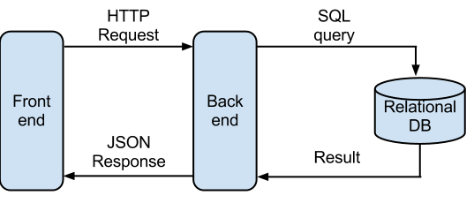
Схема
С этого момента
поподробнее

Slide 4
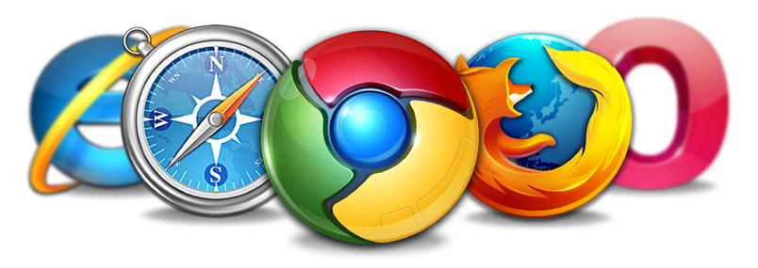
Front-End, ты кто такой? (2)
CSS
Twitter Bootstrap
ajax
JavaScript
WebWorker
svg
Backbone
IE
sencha
prototype
Web Storage
Angular
Responsive layout
HTML5
Cookies
json
jQuery
HTML
canvas
CSS3
mootools
D3.js

Slide 5
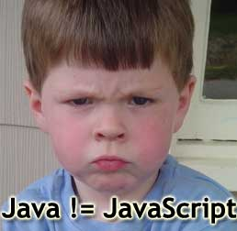
JavaScript, ты кто такой?
JavaScript = диалект ecmascript
JavaScript/ecmascript – встраиваемый, вспомогательный

Slide 6
JavaScript, ты откуда?
На следующем слайде скриншот Yahoo за 1996 год
Брендан Айк из компании Netscape в 1995 году внедрил язык программирования в браузер Netscape (сегодняшний firefox)
Цель - изменение структуры без перезагрузки страницы
В 1996 году компания Microsoft выпустила аналог языка JavaScript, названный Jscript

Slide 7
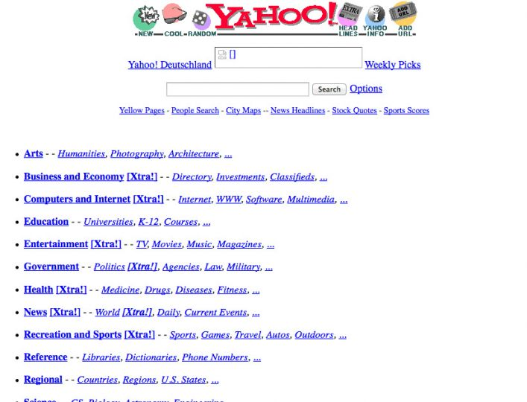
1996 год

Slide 8
JavaScript, как оно развивалось?
1995 – начало
2005 – ajax, prototype.js, jQuery, Mootools, Dojo
2010 – JavaScript MVC
evolutionoftheweb.com история развития
Сейчас WEB без JS невозможен!

Slide 9
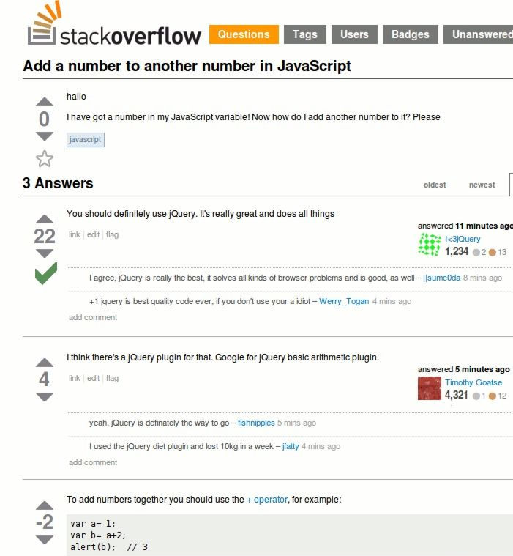

“You should definitely use jQuery”

Slide 10

JavaScript, кто ты сейчас?

Slide 11
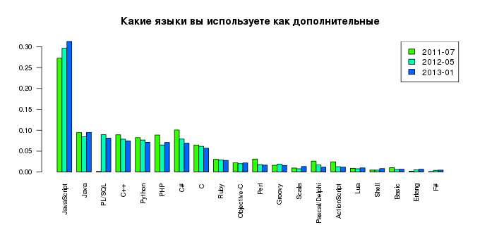
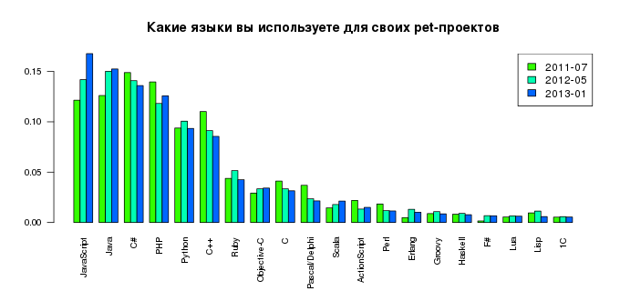
Статистики с DOU.ua

Slide 12
JavaScript разнообразие
Работа с DOM
jQuery и другие
Готовые наработки
Twitter bootstrap и другие
Вспомогательные
Underscore и другие
Визуализация данных
D3.js и другие
MVC
Backbone.js
AngularJS
Ember.js
Другие …
NodeJS
Отдельная история

Slide 13
JavaScript, “hello world”?
1.
<script type="text/javascript">
alert("Hello world");
</script>
2.
<a href="/page" onclick="alert('Hello world');">a link</a>
3.
<script type="text/javascript" src=“/path/file.js"></script>

Slide 14
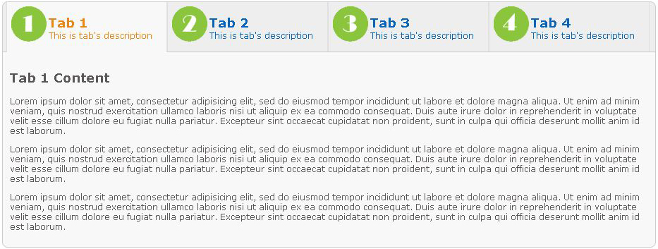
JavaScript, пример tabs!

Slide 15
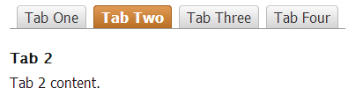
Пример tabs -> html
<div id="tabs">
<ul class="tabs" id="tabsnav">
<li><a href="#tab-1" class="menu-internal">Tab One</a></li>
<li><a href="#tab-2" class="menu-internal">Tab Two</a></li>
<li><a href="#tab-3" class="menu-internal">Tab Three</a></li>
<li><a href="#tab-4" class="menu-internal">Tab Four</a></li>
</ul>
<div id="tab-1“ class="tab">
<p>Tab1 Content</p>
</div>
<div id="tab-2“ class="tab">
<h2>Tab 2</h2>
<p>Tab 2 content</p>
</div>
<div id="tab-3“ class="tab">
<p>Tab 3 content</p>
</div>
<div id="tab-4“ class="tab">
<p>Tab 4 content.</p>
</div>
</div>

Slide 16
Пример tabs -> Pure JS
<script>
var pages;
window.onload=function() {
var container = document.querySelector("#tabs");
var navitem = document.querySelector("#tab-2");
navitem.parentNode.setAttribute("class", "active");
pages = container.querySelectorAll(".tab");
for (var i = 1; i < pages.length; i++) { pages.item(i).style.display="none"; }
var nav = container.querySelectorAll(“.menu-internal");
for (var i = 0; i < nav.length; i++) { nav[i].onclick=displayPage; } };
function displayPage() {
for (var i = 0 ; i < pages.length; i ++) { pages[i].style.display="none"; }
var id = this.querySelector(".menu-internal").getAttribute('href');
document.querySelector(id).style.display = 'block';
}
</script>

Slide 17
Пример tabs -> jQuery
<script type="text/javascript">
$(document).ready(function() { // when DOM ready
$('#tabs > div').hide(); // hide all child divs
$('#tabs div:nth-child(2)').show(); // show second child dive
$('#tabsnav li:nth-child(2)').addClass('active');
$('.menu-internal').click(function(){
$('#tabsnav li').removeClass('active');
var currentTab = $(this).attr('href');
$('#tabsnav li a[href="'+currentTab+'"]').parent().addClass('active');
$('#tabs > div').hide(); $(currentTab).show();
});
});
</script>

Slide 18
Пример tabs -> jQuery UI
<script>
$( "#tabs" ).tabs();
</script>

Slide 19
???

Slide 20
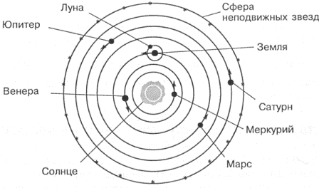
Домашнее задание
Движение планет вокруг Солнца

